Slide 1
גליה גלעד נבון אדריכלות נוף ותכנון גנים

Slide 2
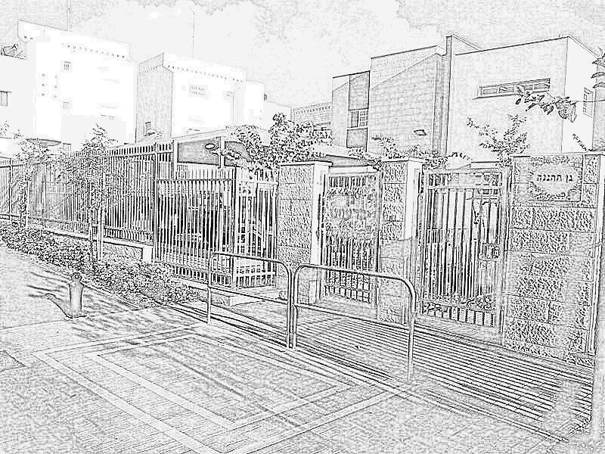
פרויקטים במגזר הציבורי

Slide 3
דוגמאות פרויקטים במגזר הציבורי: שופרסל בע"מ – פרויקט "שערי עכו" החברה הכלכלית לכרמיאל: -כיכר שפר -פרויקט כביש 200 -סקרי עצים באזה"ת בכרמיאל עיריית כרמיאל: -גן ההגנה -רמת רבין כרמיאל -מעון יום נעמ"ת -רמת רבין כרמיאל -גן ילדים 11 -רמת רבין כרמיאל -אולם ספורט ב"ס רקפת- גבעת רם- כרמיאל -אולם ספורט ב"ס כרמים -בית כנסת מכוש- רמת רבין כרמיאל רשת מעונות חיה ע"י כולל חב"ד- פרויקט גן ילדים עיריית מודיעין: -צומת מגדל הלבנון-נחל צלמון-נחל חבר - בעיר מודיעין -פרויקט תכנון מרכזי מיחזור במודיעין משרד אדריכלי נוף תכנון נוף בע"מ: -תכנון צמחיה עבור טיילת "גלי ים " – נתניה ופרויקטים נוספים

Slide 4
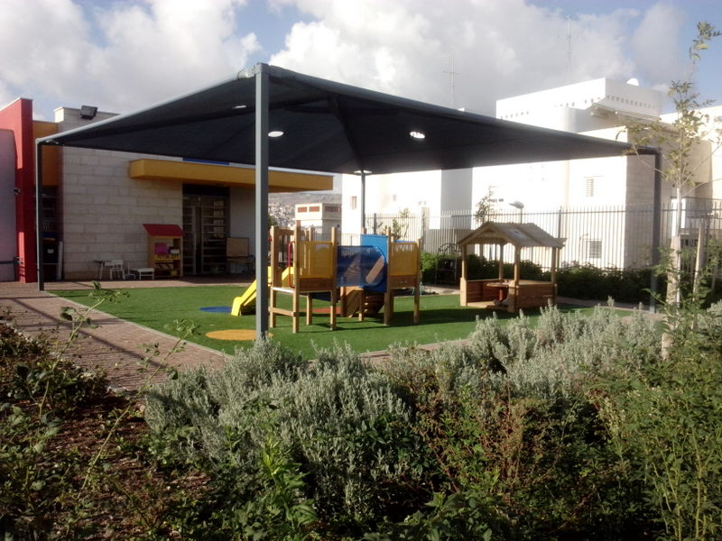
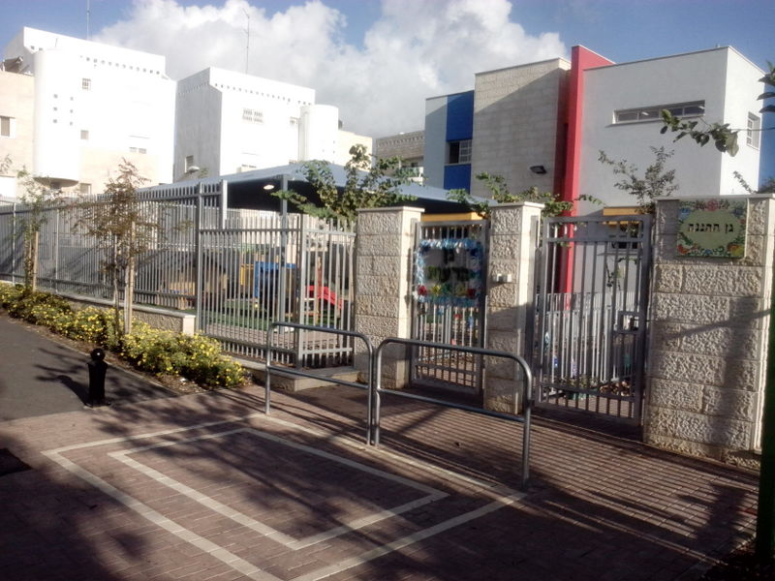
"גן - ההגנה"- רמת רבין כרמיאל
הכניסה לגן
בניין הכולל 3 כיתות גן בשני מפלסים, ושביל ציבורי המשמש כדרך חירום המקשר ביניהם.

Slide 5
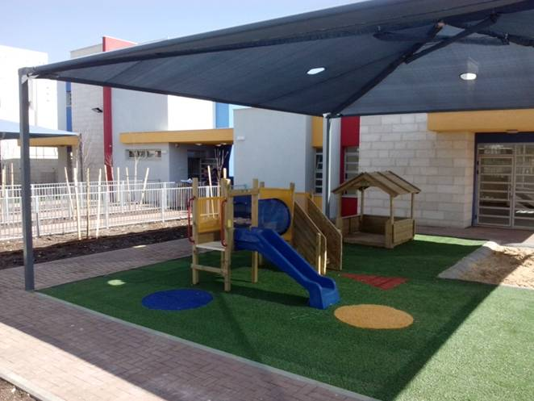
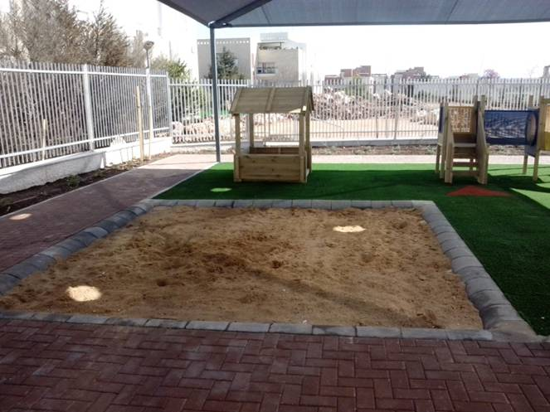
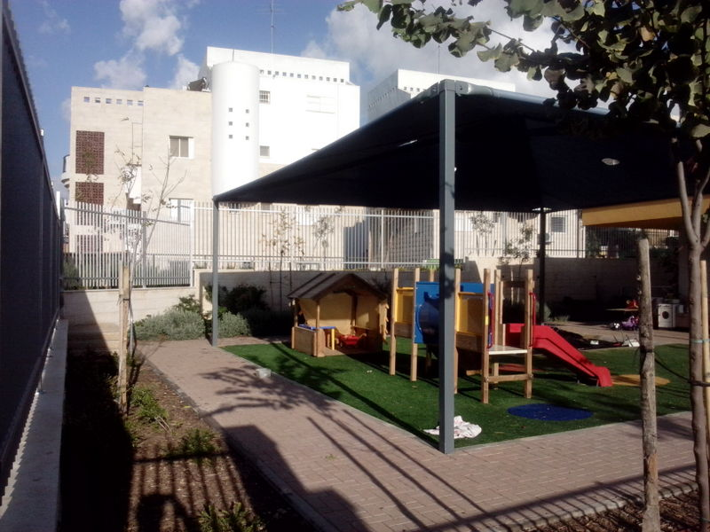
"גן - ההגנה"- רמת רבין כרמיאל
שביל ציבורי ודרך חירום

Slide 6
"גן - ההגנה"- רמת רבין כרמיאל - חתכים לדוגמא

Slide 7
שופרסל בע"מ – פרויקט "שערי עכו"
פרויקט מתחם עסקים של חברת "שופרסל בע"מ", בכניסה לעיר עכו, הכולל את תכנון הפיתוח לכלל השטח כולל השצ"פ הסמוך.
הפרויקט נמצא בשלבי מכרז לפני ביצוע.
תצלום אוויר של מיקום הפרויקט
חתכים

Slide 8
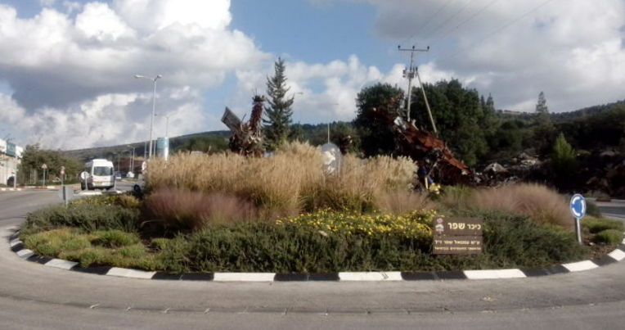
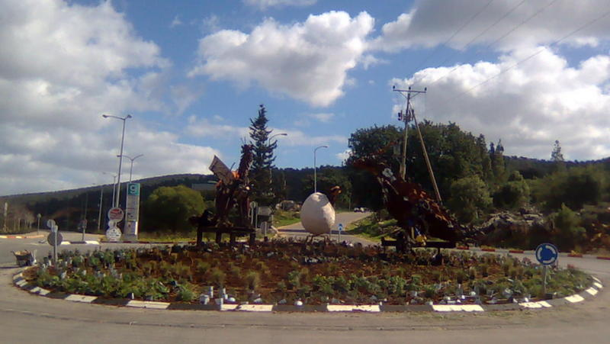
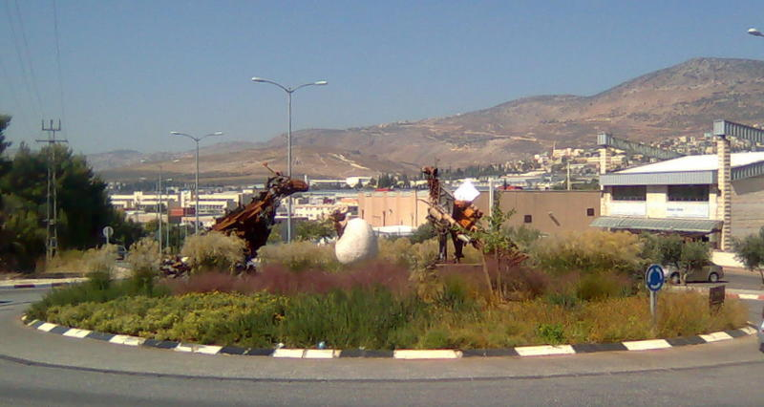
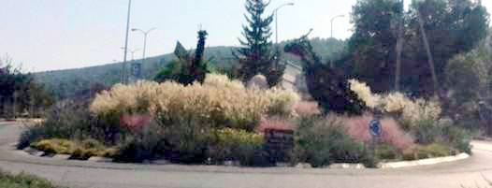
כיכר שפר - אזה"ת כרמיאל
חורף 2014
לאחר שתילה
חורף 2013
סתיו 2014
תכנון צמחיה והשקיה בכיכר באזה"ת של כרמיאל הכוללת פסלי דינוזאורים ממתכת.
שילוב צמחיה היוצרת מראה טבעי, המוסיפה לאלמנט הפיסולי נופך נוסף.
מראה "אחו" טבעי. אפקט התנועה והאור הנופל על הצמחיה מוסיף נדבך נוסף.

Slide 9
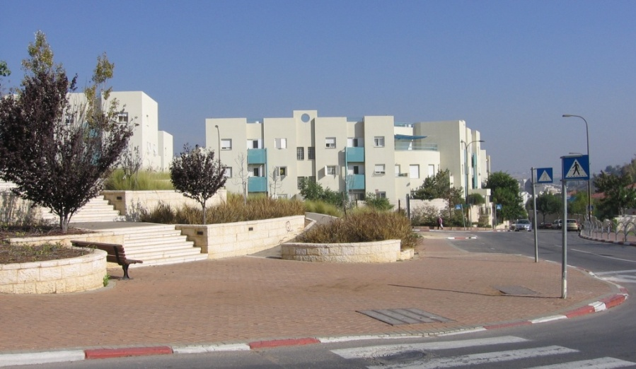
פרויקט צומת נחל חבר - במודיעין
בעקבות הסדרת הצומת והוספת הכיכר היה צורך בתכנון מחודש של הכניסה לשצ"פ הקיים.
בוצע תכנון מחודש של גרם המדרגות והרמפה והכיכר החדשה.
התכנון כלל תכנית פיתוח, תכניות עבודה שכללו גם תכנית צמחיה .
הצומת לפני התכנון

Slide 10
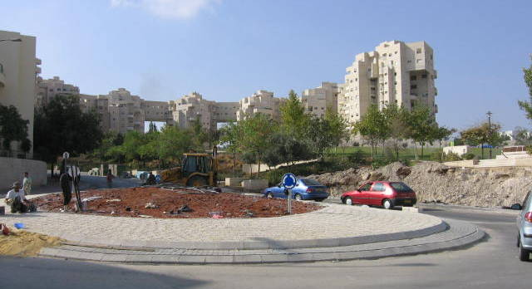
פרויקט צומת נחל חבר - במודיעין
לאחר ביצוע

Slide 11
פרויקט צומת נחל חבר - בעיר מודיעין חתכים של הפרויקט לדוגמא

Slide 12
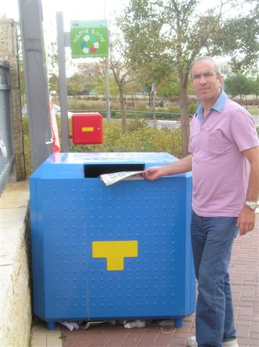
פרויקט תכנון מרכזי מיחזור במודיעין
הצגת חלופות למיקום מרכזי המיחזור
פרויקט של עיריית מודיעין להצבת מרכזי מיחזור בכניסה לבתי הספר בעיר

Slide 13
פרויקט תכנון מרכזי מיחזור במודיעין עיצוב מקורי של מיכלי המיחזור מיכל הנייר ומיכל הסוללות
תכנון המיכלים ע"י גליה גלעד-נבון
ביצוע שגב תעשיות מתכת בע"מ

Slide 14
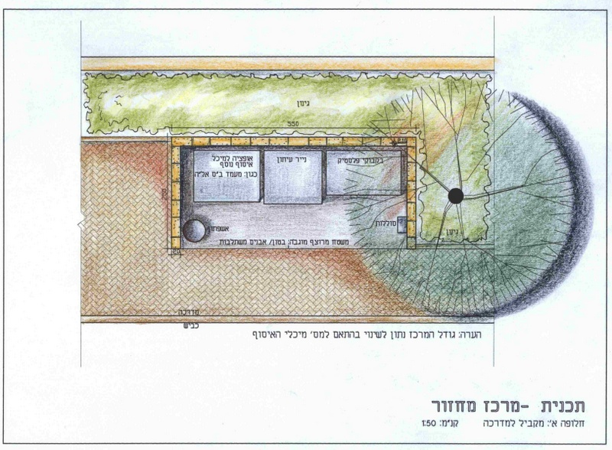
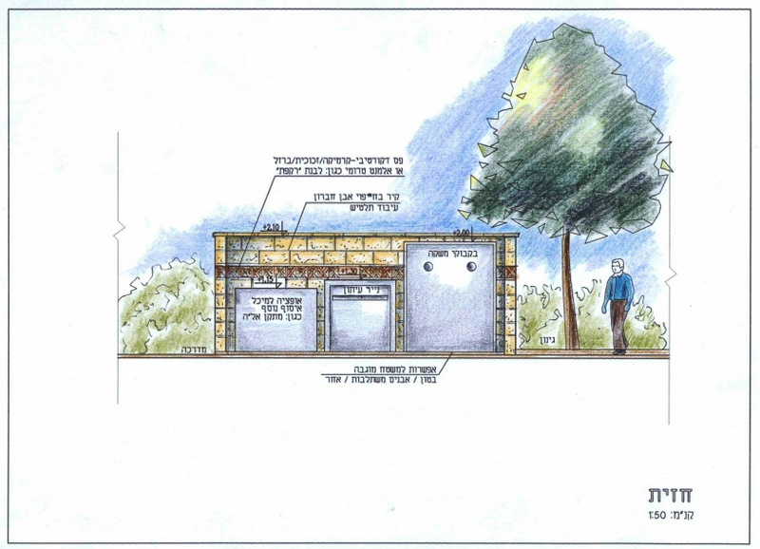
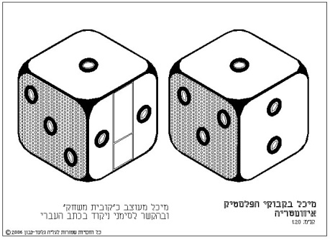
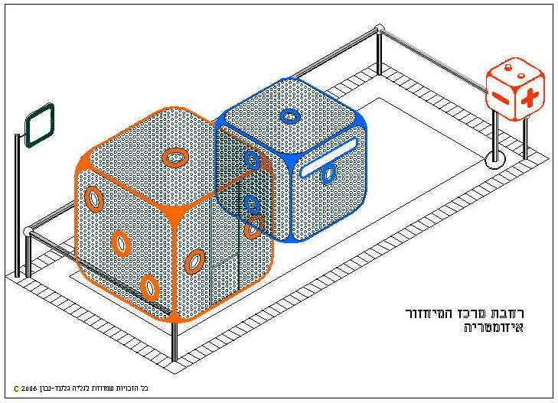
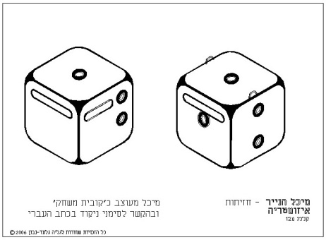
פרויקט תכנון מרכזי מיחזור במודיעין - תכניות

Slide 15
תכנון צמחיה לפרויקט "טיילת גלי ים" בנתניה תכנון אדריכלי בוצע ע"י "תכנון נוף בע"מ" תכנון צמחיה לקו ראשון חוף ים

Slide 16
"טיילת גלי ים" - קטע תכנית לדוגמא

Slide 17
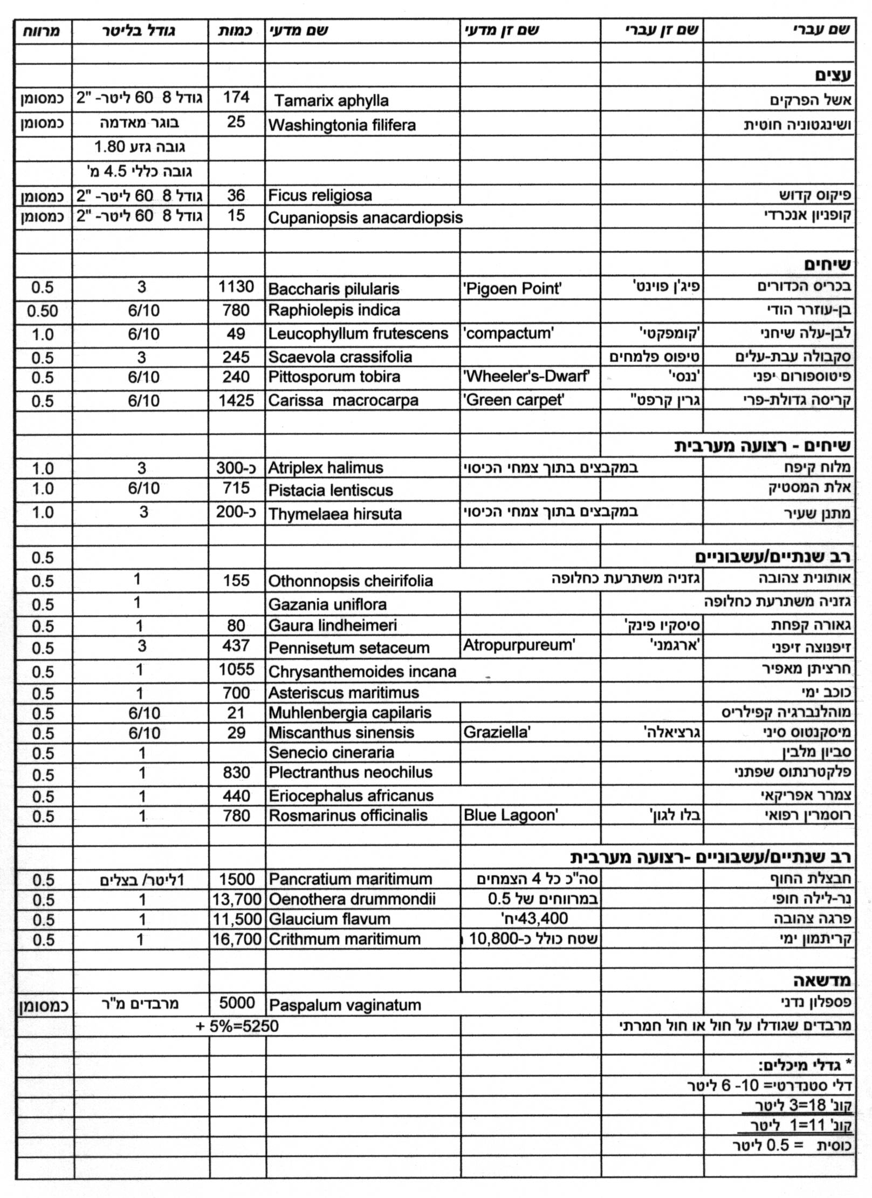
"טיילת גלי ים" כתב כמויות לדוגמא צמחיה לקו ראשון חוף ים

Slide 18
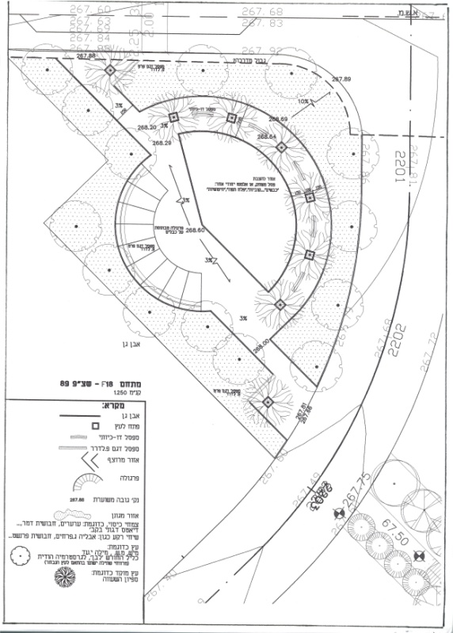
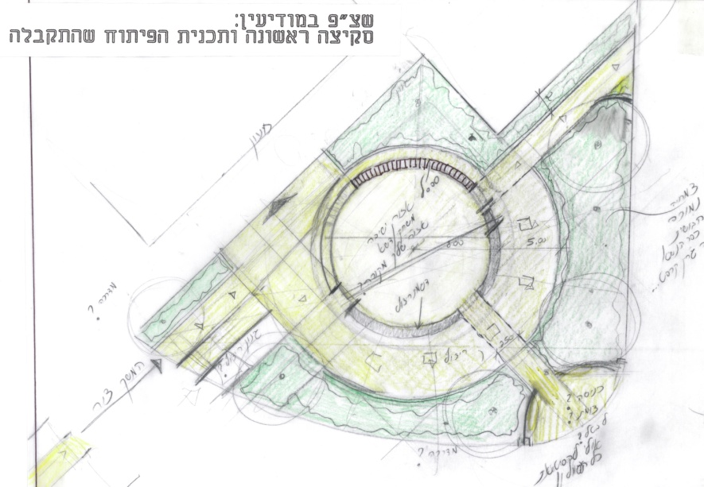
תכנון כניסה לגן ילדים במודיעין הכוללת רחבת ישיבה ומתקן משחקים
הפרויקט בזמן הביצוע

Slide 19
תכנון שביל ציבורי במודיעין הכולל רמפה ורחבת משחקים
הפרויקט בזמן הביצוע

Slide 20
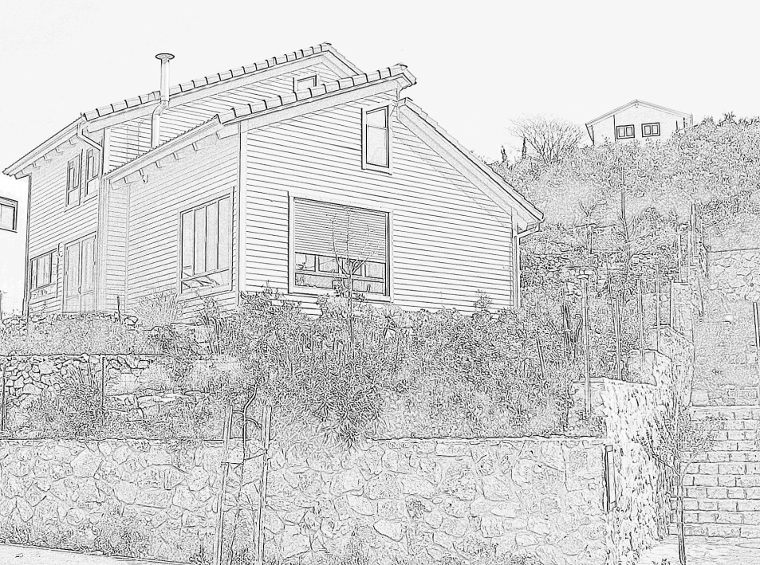
פרויקטים במגזר הפרטי

Slide 21
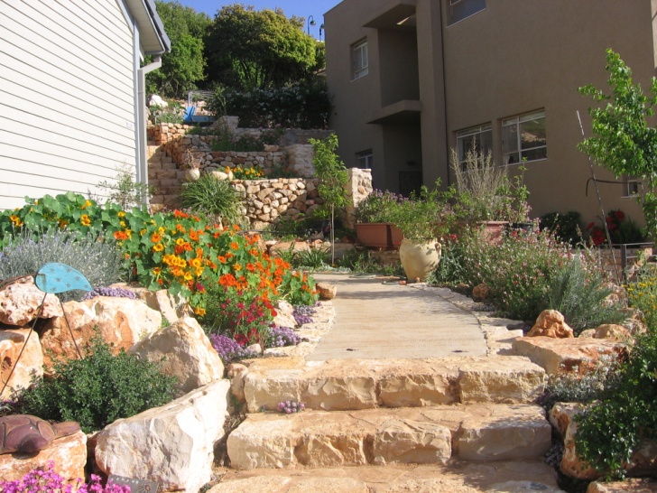
גינה בגליל
תכנון גינה בטופוגרפיה הררית הכולל מדרגות ושביל גישה לבית בשילוב מסלעות וקירות מאבן מקומית, וצמחיה בעלת מראה טבעי.

Slide 22
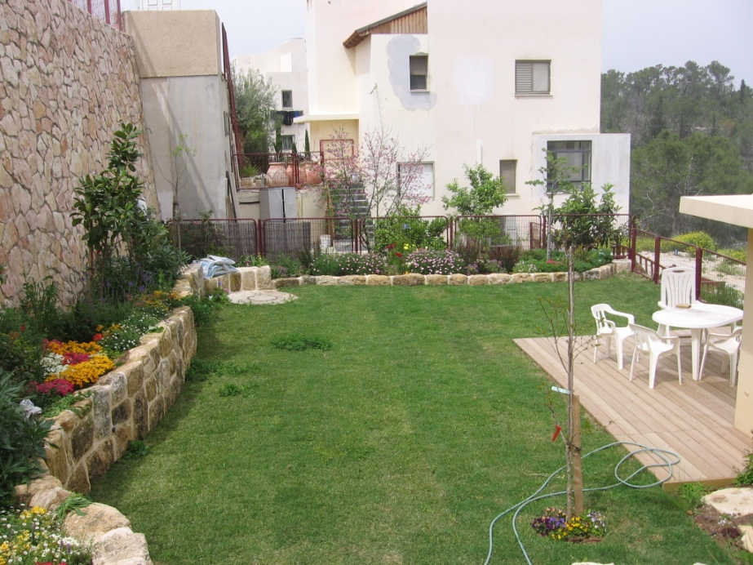
גינה פרטית בחבל מודיעין
סקיצות להמחשה
גינה הבנויה מערוגה מוגבהת מאבן "חירבה", הנותנת מענה לקיר הגבוה התוחם את הגינה בגינה משולבים אלמנטים וחומרים כגון: שביל כניסה מבטון יצוק בשילוב אדני רכבת, ספסל בנוי וסיפון עץ המשמש כרחבת ישיבה.

Slide 23
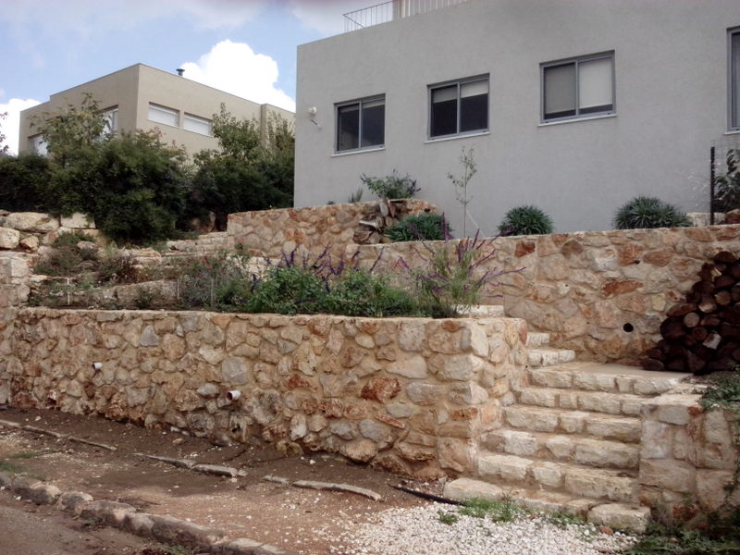
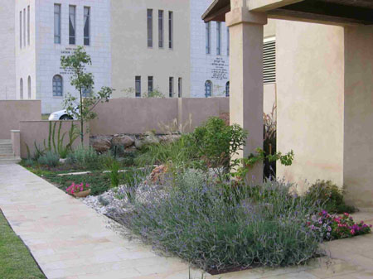
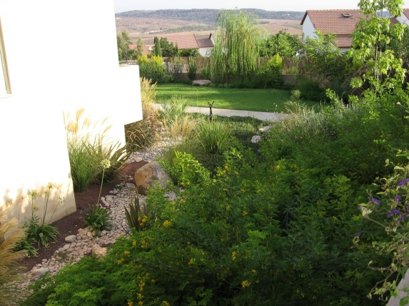
דוגמאות נוספות לפרויקטים
ערוגות בגבהים משתנים
פיתוח באזור הררי
"נחל יבש" כפתרון ניקוז
צמחיה א"י

Slide 24
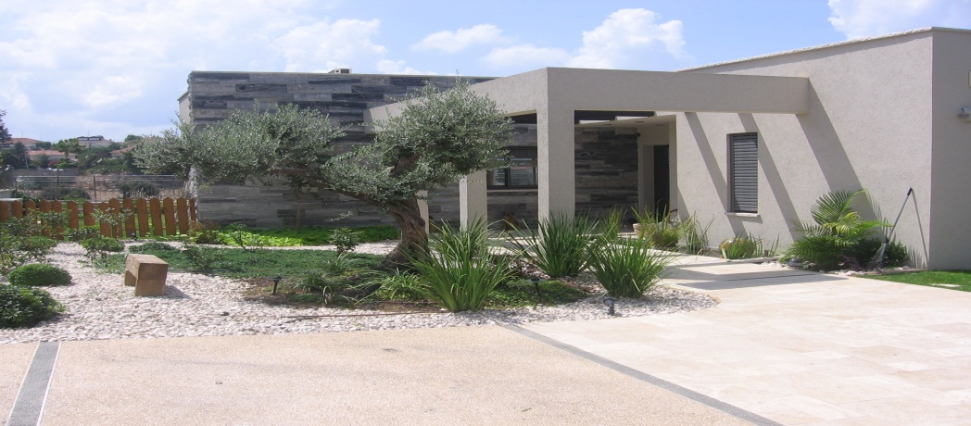
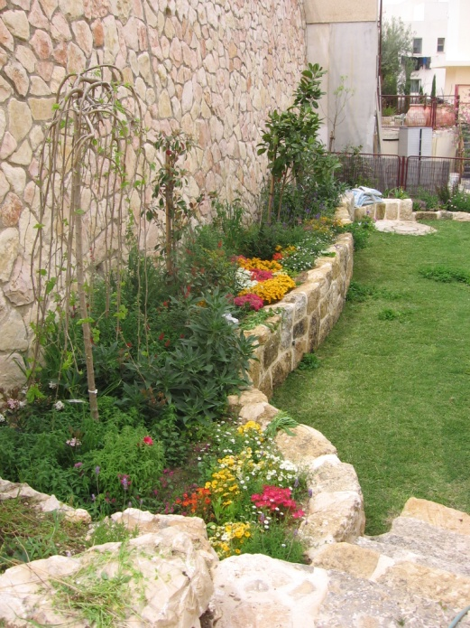
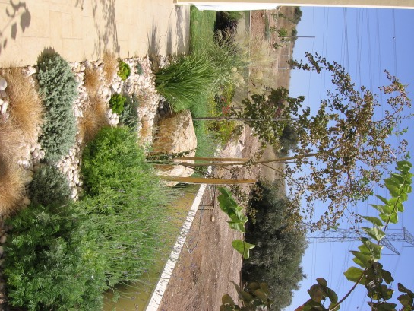
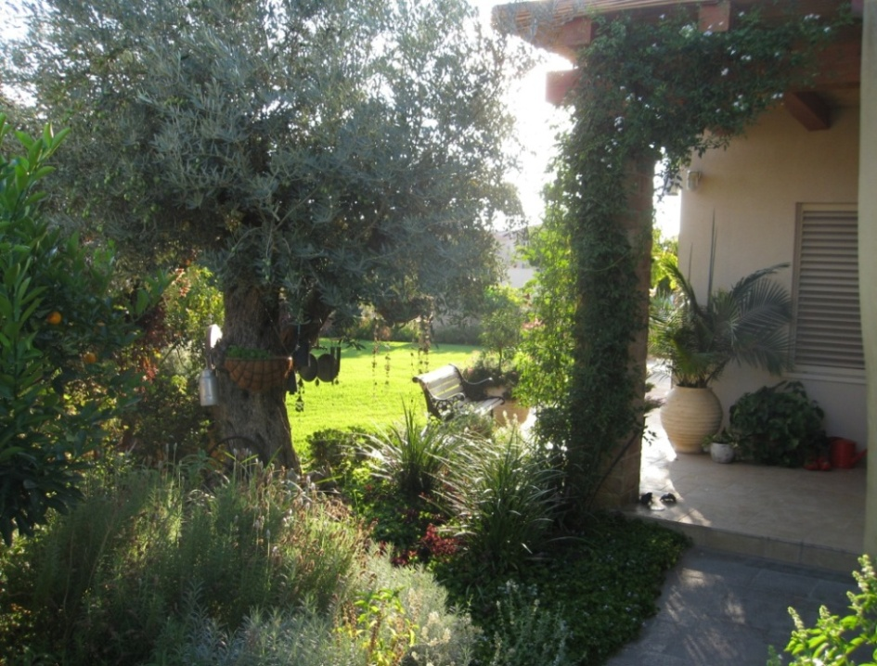
דוגמאות נוספות לפרויקטים

Slide 25
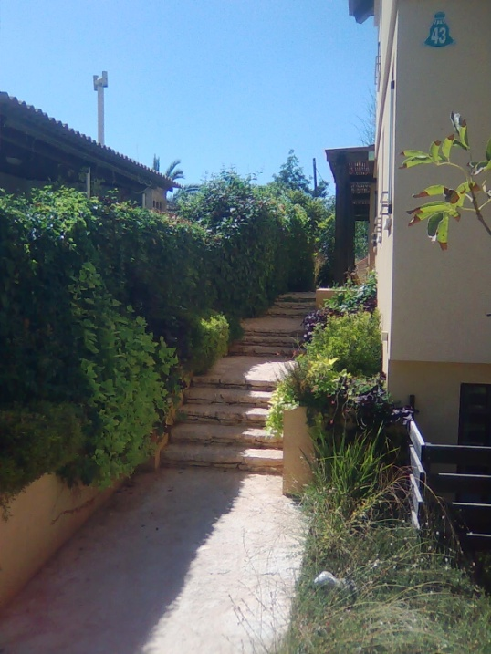
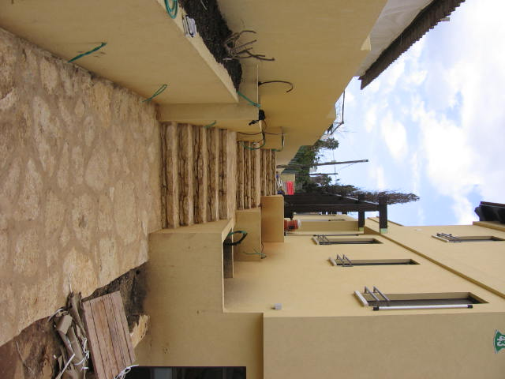
גינה פרטית ברמת השרון
מדרגות כניסה לבית המלוות בערוגות בנויות
תכנית
פרספקטיבה

Slide 26
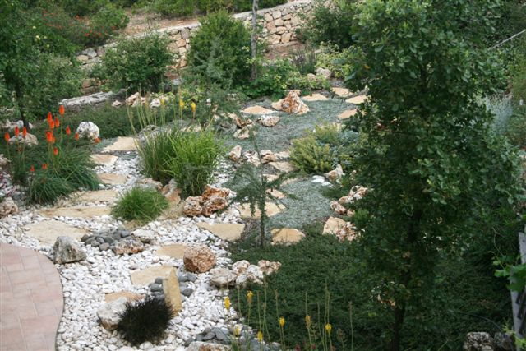
גינה פרטית בהרי ירושלים - תכנית

Slide 27
גינה פרטית בחיפה - תכניות פיתוח וצמחיה לדוגמא

Slide 28
כתב כמויות צמחיה בתכנון גינה פרטית

Slide 29
גליה גלעד-נבון, הנדסאית אדריכלות-נוף
כמון 124 ד.נ. בקעת בית הכרם 20112
050-8216256 galiagn@walla.co.il
כל הזכויות שמורות לגליה גלעד נבון © 2014

